Slide 1
আজকের পাঠে সবাইকে স্বাগতম

Slide 2
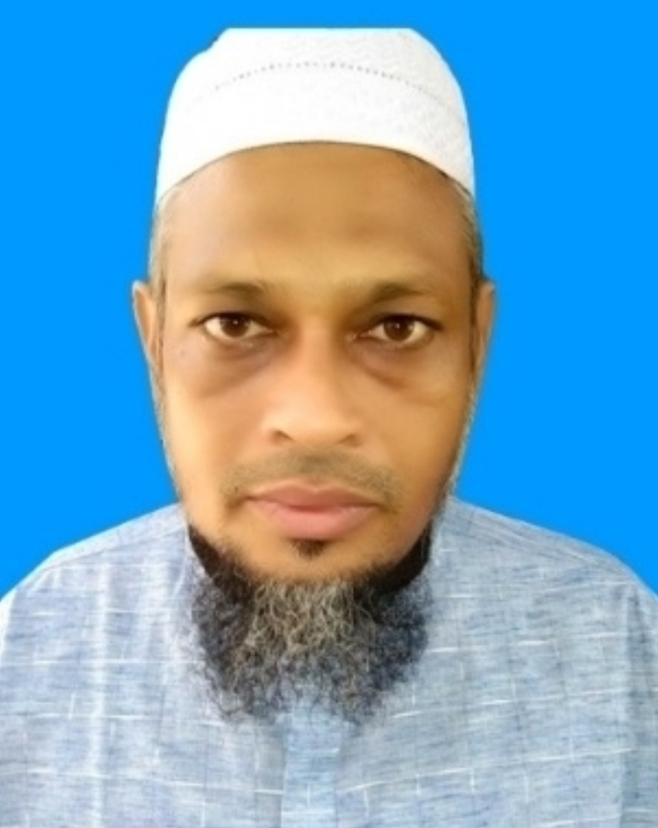
শিক্ষক পরিচিতি
মোহাম্মদ শাহ আলম
প্রভাষক আর্থনীতি
মোজাদ্দেদীয়া ইসলামিয়া আলিম মাদরাসা
কালিয়াকৈর গাজীপুর

Slide 3
পাঠ পরিচিতি
কৃষি শিক্ষা
দাখিল ৯ম-১০ম শ্রেনি
চতুর্থ অধ্যায়

Slide 4
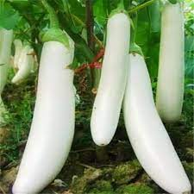
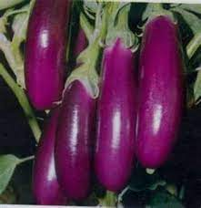
বেগুন

Slide 5
পাঠ শিরোনাম
বেগুনের সার ব্যবস্থাপনা

Slide 6
শিখনফল
এই পাঠ শেষে শিক্ষার্থীরা .........
বেগুনের জাত সম্পর্কে বলতে পারবে ।
বেগুনের চাষের পরিচর্চা সম্পর্কে বলতে পারবে ।
বেগুনের রোগ বালাই সম্পর্কে বলতে পারবে ।

Slide 7
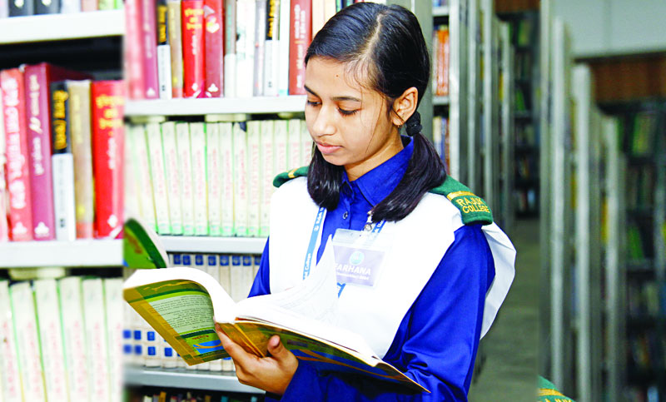
একক কাজ
বেগুনের কয়েকটি উন্নত জাতের নাম বল ?

Slide 8
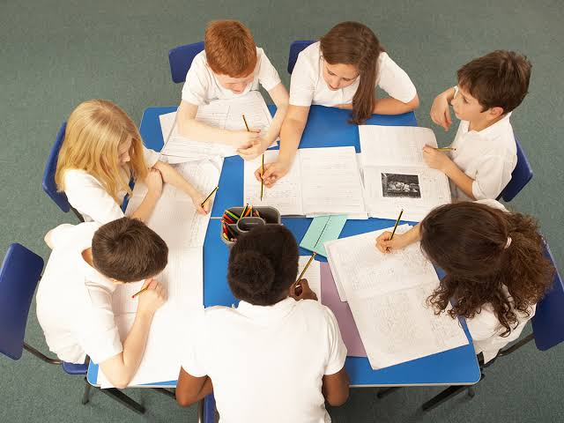
দলীয় কাজ
বেগুনের বপনের সময়কাল সম্পর্কে বর্ননা কর ।
বেগুনের চাষের সার প্রয়োগ সম্পর্কে বর্ননা কর ।
বেগুনের ফসল সংগ্রহ সম্পর্কে ব্যাখ্যা কর ।

Slide 9
মূল্যায়ন
বেগুনের উন্নত জাত সমুহ কী কী?
কত দিন পর বেগুনের সংগ্রহ করা যায় ?
কোন জাতের বেগুনের ফলন বেশি?

Slide 10
বাড়ীর কাজ
বেগুনের চাষে মাদা তৈরি ও সার প্রয়োগের বিষয়ে আলোচনা কর ।
বেগুনের রোগ বালাই এর একটি তালিকা তৈরি কর ।

Slide 11
ধন্যবাদ

